Slide 1



Network Engineer. Basic
Проектирование модели сети с использованием dual-стека протоколов IPv4/v6

Slide 2


Меня хорошо видно
& слышно?

Slide 3

Защита проекта
Тема: Проектирование модели сети с использованием dual-стека протоколов IPv4/v6
Сенцов Андрей
Мне 41 год, работаю в сфере IT более 20 лет, последние 7 лет в должности системный администратор.

Slide 4
План защиты
Цель и задачи проекта
Какие технологии использовались
Что получилось
Выводы
Вопросы и рекомендации

Slide 5
Цель и задачи проекта
1. | Реализовать технологии DHCP, NAT, VLAN в локальной сети:
2. | Поднять сервер DHCP ipv4 и ipv6 на маршрутизаторе cisco

Slide 6
Что планировалось:
1. Создание небольшой сети в эмуляторе CPT
2. Настройка сервера DHCP ipv4 для локальной сети и системы видеонаблюдения
3. Настройка сервера DHCP ipv4\ipv6 для системы отельного телевидения
4. Настройка NAT на роутере, который получает адрес от провайдера
5. Разделение локальной сети на подсети с использованием технологии VLAN
6. Соединение двух сегментов сети с помощью статической маршрутизации
7. Реализация динамической маршрутизации OSPF на сегменте провайдера
8. Поднять туннель GRE от локальной сети до интернет провайдера

Slide 7
Какие технологии использовались
 | VLAN
 | Роутер на палочке
 | DHCP ipv4\ipv6
 | NAT OSPF

Slide 8

Что получилось
Разместите на слайде(-ах) артефакты проекта:
схемы (архитектура)
ссылки на файлы в репозитории: https://github.com/SentsovAS/sentsov/tree/main/labs/final
скрины экранов
фото или видео
Либо продемонстрируйте проект отдельно.

Slide 9
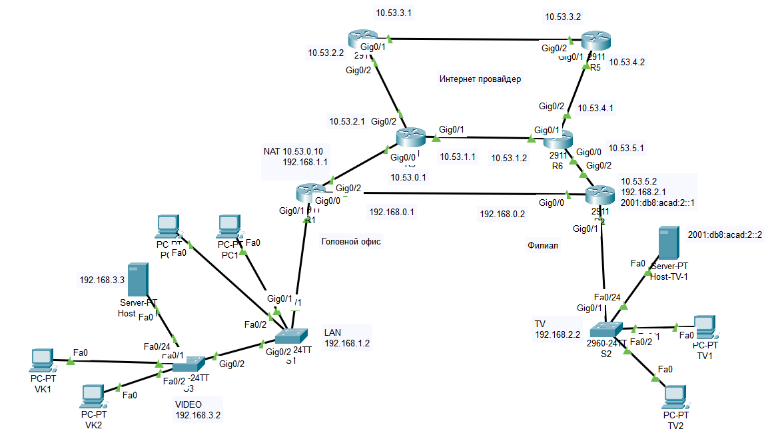
Структурная схема сети

Slide 10
Таблица адресации
Устройство | Интерфейс | IP-адрес | Маска подсети | Шлюз
R1 | G0/0 | 192.168.0.1 | 255.255.255.0
 | G0/1.11 | 192.168.1.1 | 255.255.255.0
 | G0/1.3 | 192.168.3.1 | 255.255.255.0
 | G0/2 | 10.53.0.10 | 255.255.255.0
 | Tunel 0 | 10.0.0.1 | 255.255.255.0
R2 | G0/0 | 192.168.0.2 | 255.255.255.0
 | G0/1.2 G0/2 | 192.168.2.1 | 255.255.255.0
 |  | 2001:db8:acad:2::1/64 10.53.5.2 | 255.255.255.0
 |  | fe80::1
R3 | G0/0 | 10.53.0.1 | 255.255.255.0
 | G0/1 | 10.53.1.1 | 255.255.255.0
 | G0/2 | 10.53.2.1 | 255.255.255.0
R4 | G0/1 | 10.53.3.1 | 255.255.255.0
 | G0/2 | 10.53.2.2 | 255.255.255.0
R5 | G0/1 | 10.53.4.2 | 255.255.255.0
 | G0/2 | 10.53.3.2 | 255.255.255.0
R6 | G0/1 | 10.53.1.2 | 255.255.255.0
 | G0/2 | 10.53.4.1 | 255.255.255.0
 | G0/0 | 10.53.5.1 | 255.255.255.0

Slide 11
Таблица адресации
Устройство | Интерфейс | IP-адрес | Маска подсети | Шлюз
S1 | VLAN 11 | 192.168.1.2 | 255.255.255.0 | 192.168.1.1
S2 | VLAN 2 | 192.168.2.2 | 255.255.255.0 | 192.168.2.1
S3 | VLAN 3 | 192.168.3.2 | 255.255.255.0 | 192.168.1.1
PC1 | NIC | DHCP | DHCP | DHCP
PC2 | NIC | DHCP | DHCP | DHCP
VK1 | NIC | DHCP | DHCP | DHCP
VK2 | NIC | DHCP | DHCP | DHCP
TV1 | NIC | DHCP | DHCP | DHCP
TV2 | NIC | DHCP | DHCP | DHCP
Host-VK-1 |  | 192.168.3.3 | 255.255.255.0 | 192.168.1.1
Host-TV-1 |  | 2001:DB8:ACAD:2::2\64

Slide 12
Структурная схема сети

Slide 13
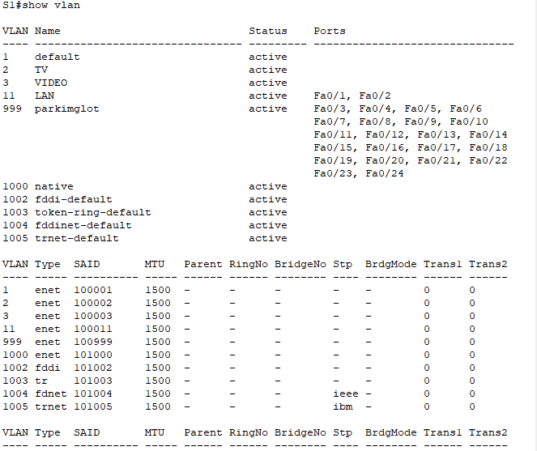
VLAN S1 show vlan на устройствах Cisco используется для отображения информации о VLAN (виртуальных локальных областях) в коммутаторе. Эта команда крайне полезна для управления и мониторинга конфигурации VLAN в сети.

Slide 14
Структурная схема сети

Slide 15
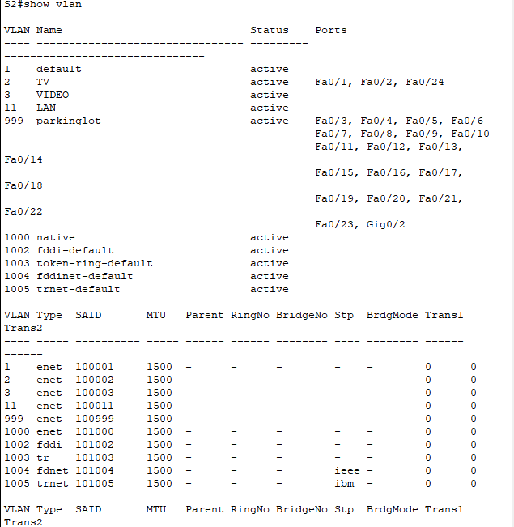
VLAN S2

Slide 16
Структурная схема сети

Slide 17
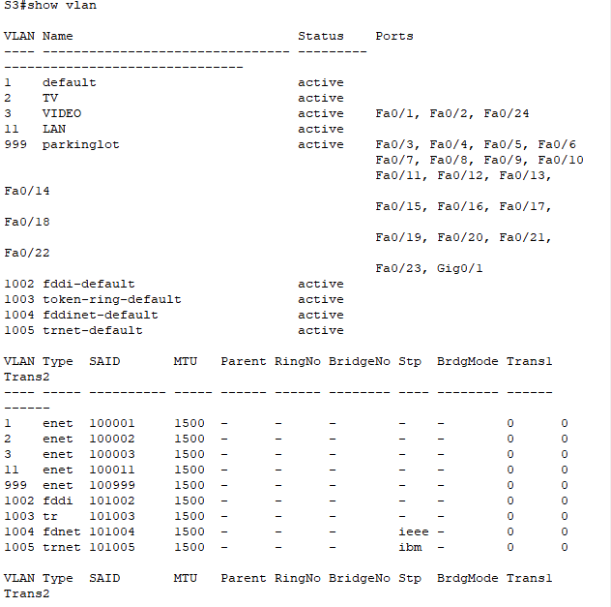
VLAN S3

Slide 18
Структурная схема сети

Slide 19
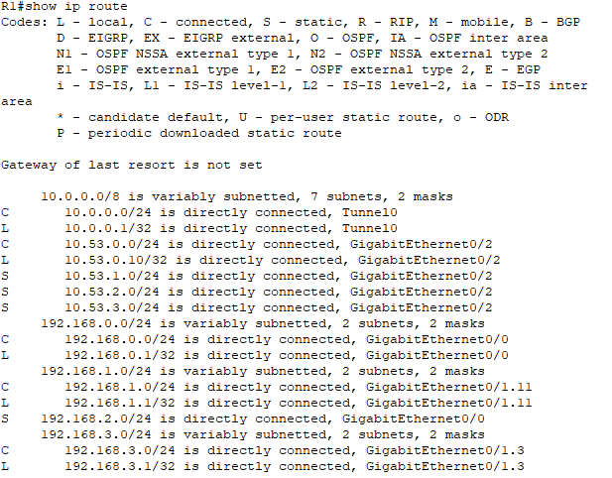
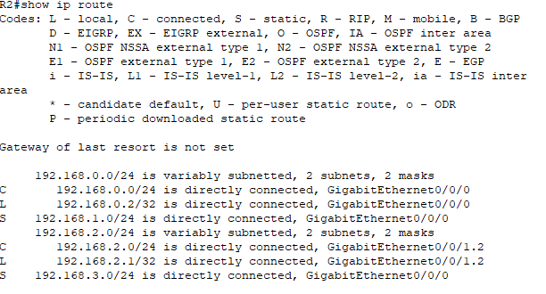
Роутер на палочке show ip route используется для отображения таблицы маршрутизации. Она предоставляет информацию о всех маршрутах, известных маршрутизатору, а также о том, как они были получены

Slide 20
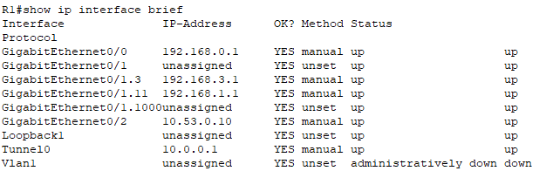
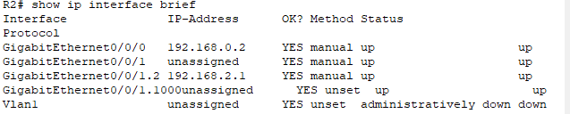
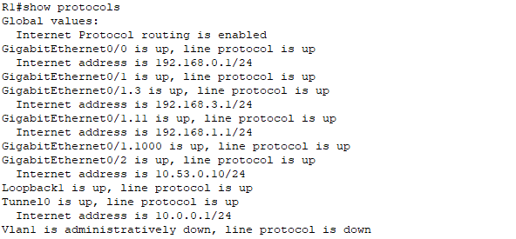
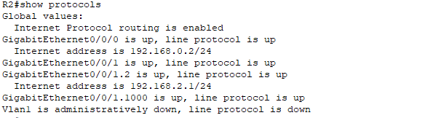
Роутер на палочке show ip interface brief команда используется для быстрого просмотра состояния и IP-адресов всех интерфейсов маршрутизатора., show protocols

Slide 21
Структурная схема сети

Slide 22
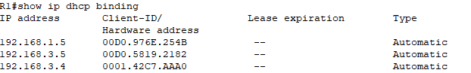
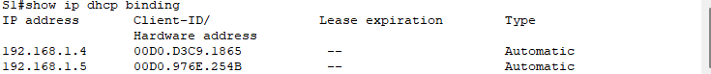
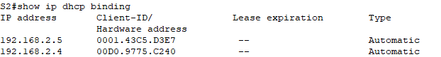
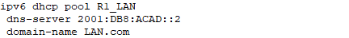
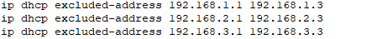
DHCP show ip dhcp binding используется для отображения информации о привязках DHCP, то есть о том, какие IP-адреса были выданы клиентам DHCP. Эта команда полезна для диагностики и управления динамическими IP-адресами в сети.

Slide 23
ip dhcp pool R1_LAN
network 192.168.1.0 255.255.255.0
default-router 192.168.1.1
dns-server 192.168.1.1
ip dhcp pool R1_VIDEO
network 192.168.3.0 255.255.255.0
default-router 192.168.1.1
dns-server 192.168.1.1
ip dhcp pool R2_TV
network 192.168.2.0 255.255.255.0
default-router 192.168.2.1
dns-server 192.168.2.1
domain-name TV.com
ipv6 dhcp pool R2_TV
address prefix 2001:db8:acad::/64
dns-server 2001:DB8:ACAD:2::1

Slide 24
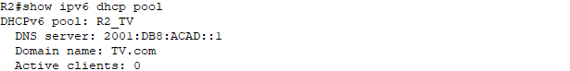
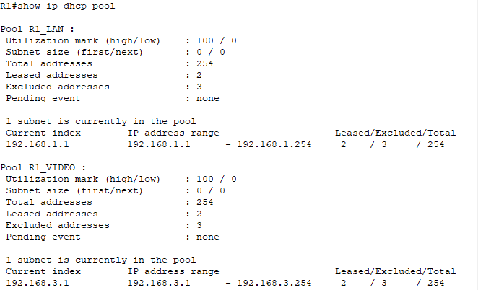
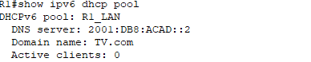
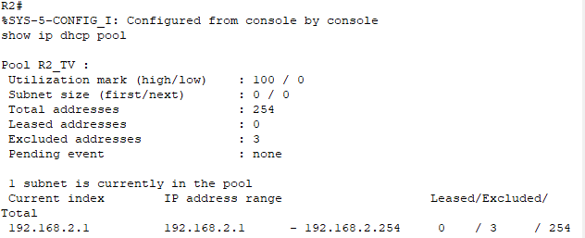
DHCP show ip\ipv6 dhcp pool Показывает конфигурацию текущих пулов DHCP, включая диапазоны доступных адресов.

Slide 25
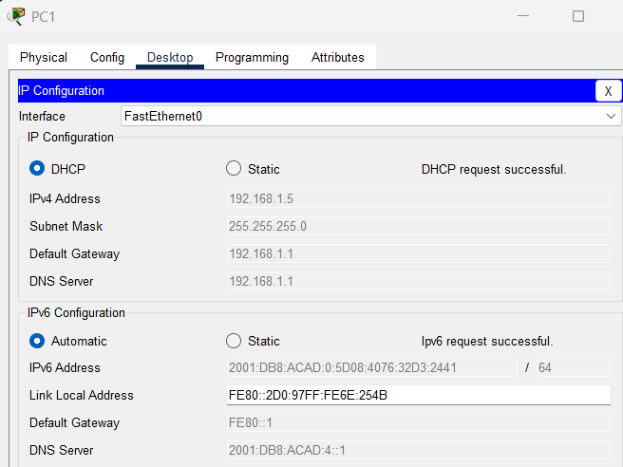
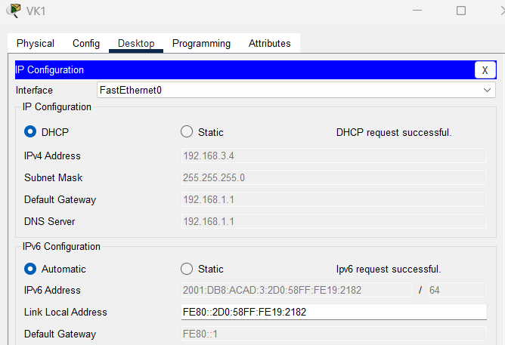
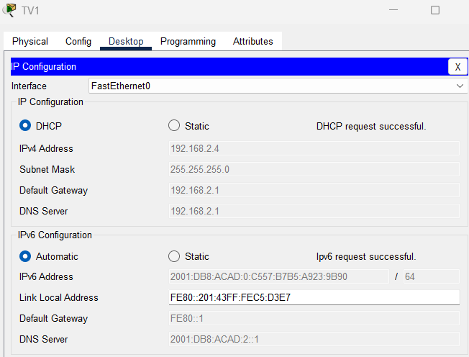
DHCP

Slide 26
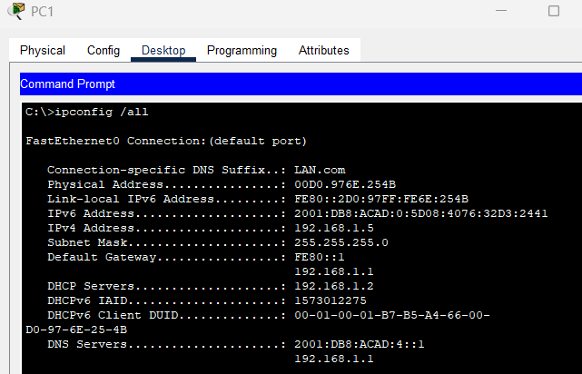
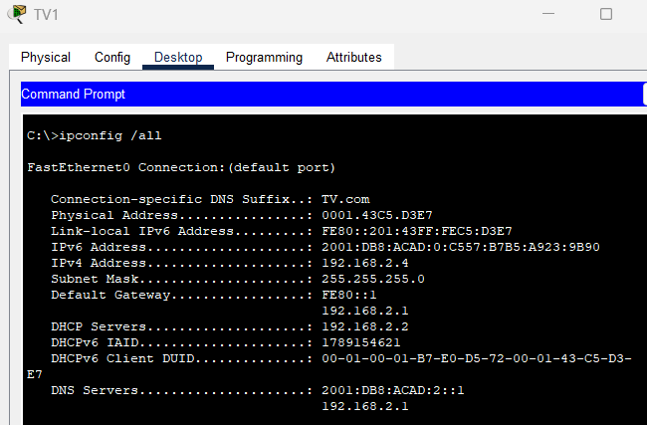
DHCP

Slide 27
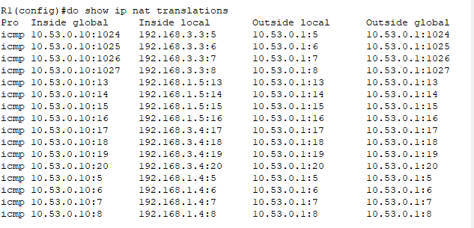
NAT show ip nat translations используется на маршрутизаторах Cisco для отображения текущих трансляций сетевых адресов (NAT) Внутренний адрес: 192.168.1.1 Внешний адрес: 10.53.0.10

Slide 28
Структурная схема сети

Slide 29
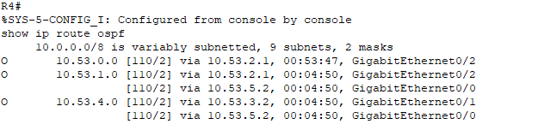
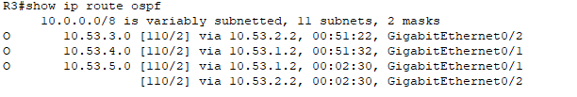
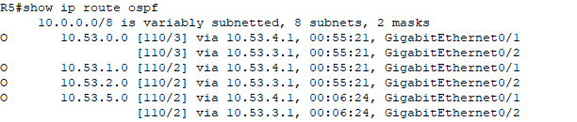
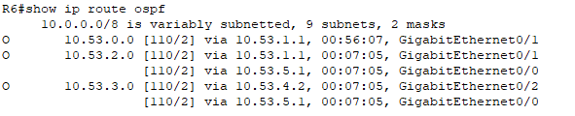
OSPF show ip route ospf используется на маршрутизаторах Cisco для отображения маршрутов, полученных через протокол OSPF (Open Shortest Path First). Данная команда позволяет увидеть, какие сети были анонсированы в OSPF, и их состояние в таблице маршрутизации

Slide 30
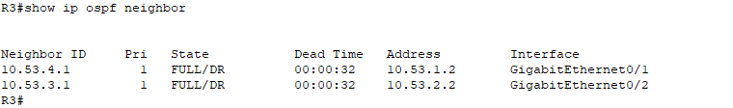
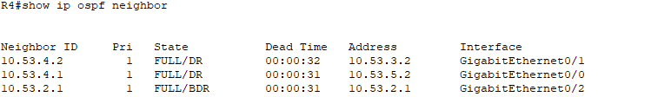
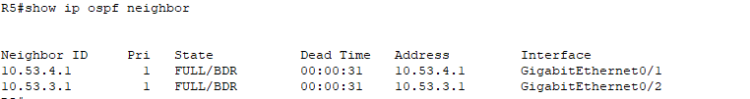
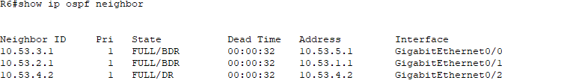
OSPF show ip ospf neighbor Позволяет увидеть список соседей OSPF и их состояние.

Slide 31
Структурная схема сети

Slide 32
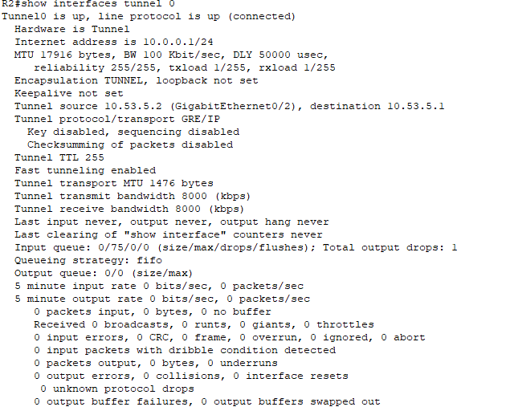
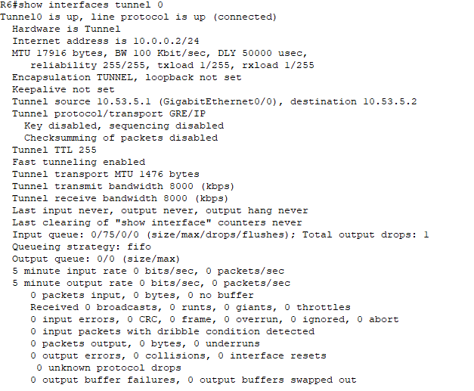
GRE Туннель

Slide 33
Выводы
Оцените работу над проектом и ответьте на вопросы:
У вас получилось достичь цели и выполнить все задачи?
Что далось легко, а с чем возникли трудности?
Сколько времени занял проект?
Насколько полезным оказался для вас проект от 1 до 10?
1 = я не научился ничему новому
10 = очень полезно, я получил новый опыт
Остались ли у вас вопросы по проекту?
Как вы планируете развиваться дальше?
1.
2.
3.

Slide 34

Ответьте на вопросы одногруппников и преподавателей и получите обратную связь на свою работу
Вопросы и рекомендации
+
–
если есть вопросы
если вопросов нет

Slide 35

Спасибо за внимание!

